Slide 1

Centro Universitário de Excelência
Sistemas de Informação
MecaniQA Cloud
OAT 2: Monitorando a Continuidade
Observabilidade, alertas e autoscaling no Kubernetes
Autor: Artur Maia Coqueiro
Douglas Renan Santos
Kayky Ribeiro Souza
Lenilson Dias Soares
Joab Nascimento Rodrigues
Vitória da Conquista, 2026

Slide 2
Agenda
1. Arquitetura
Simulador IoT, Prometheus e Grafana
4. Evidências
Painéis durante a carga
2. Painéis e alertas
CPU, memória, erros e sucessos
5. Continuidade
SLA, SLO, RTO, RPO e runbooks
Objetivo
Dar visibilidade ao cluster e escalar a ingestão IoT nos horários de pico
3. Autoscaling
HPA e teste de estresse

Slide 3
Arquitetura de monitoramento
Sensores IoT
gerador de carga
Simulador Python
/metrics na porta 8000
Prometheus
coleta a cada 10 s
Grafana
4 painéis · 4 alertas
HPA
metrics-server
1 a 5 Pods
CPU e memória vêm do Kubelet (cAdvisor)
Sucessos e erros vêm dos contadores do simulador
Tudo no namespace mecaniqa, com manifestos versionados em k8s/oat2
Fonte: k8s/oat2 (iot.yaml, prometheus.yaml, grafana.yaml, hpa.yaml)
MecaniQA · OAT 2

Slide 4
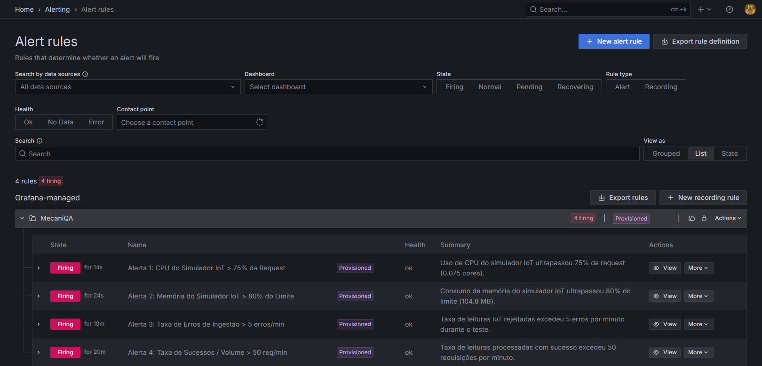
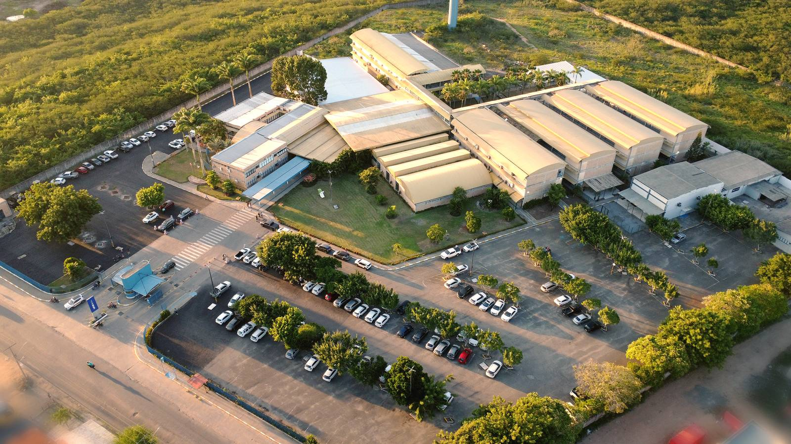
Painéis e alertas
Um painel e uma regra de alerta para cada sinal
Sinal | Origem | Alerta dispara
CPU | Kubelet / cAdvisor | > 75% da request
Memória | Kubelet / cAdvisor | > 100 MiB
Erros | Simulador | > 5 rejeições/min
Sucessos | Simulador | > 50 leituras/min
4 regras em Firing durante a carga
Cada regra espera 30 s acima do limiar
Fonte: k8s/oat2/dashboards · k8s/oat2/grafana-alerting.yaml · Grafana › Alert rules
MecaniQA · OAT 2

Slide 5
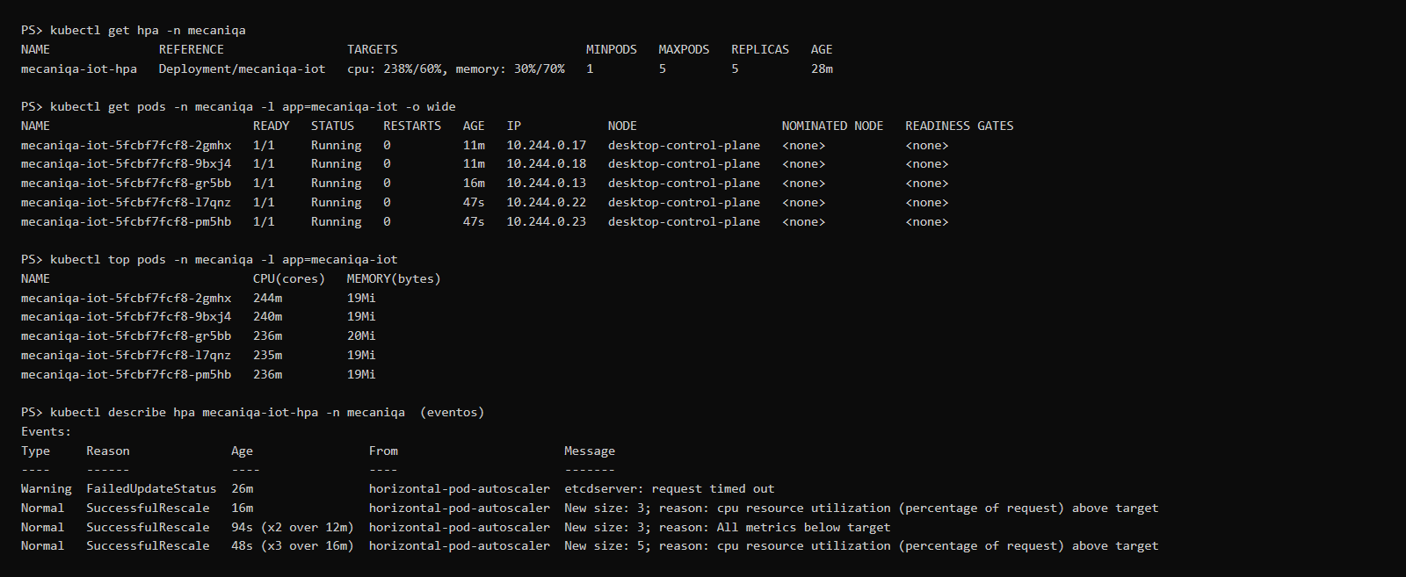
HPA e teste de estresse
262.544
requisições em 180 s
~1.440/s
vazão média
1 → 5
Pods em ~45 s
0
reinícios ou OOMKilled
Configuração
1 a 5 Pods
CPU 60% · memória 70%
Carga
60 threads · 180 s
20% de leituras inválidas
Escalou sem intervenção manual e reduziu após a carga
Fonte: k8s/oat2/hpa.yaml · kubectl get hpa, top pods e eventos SuccessfulRescale
MecaniQA · OAT 2

Slide 6
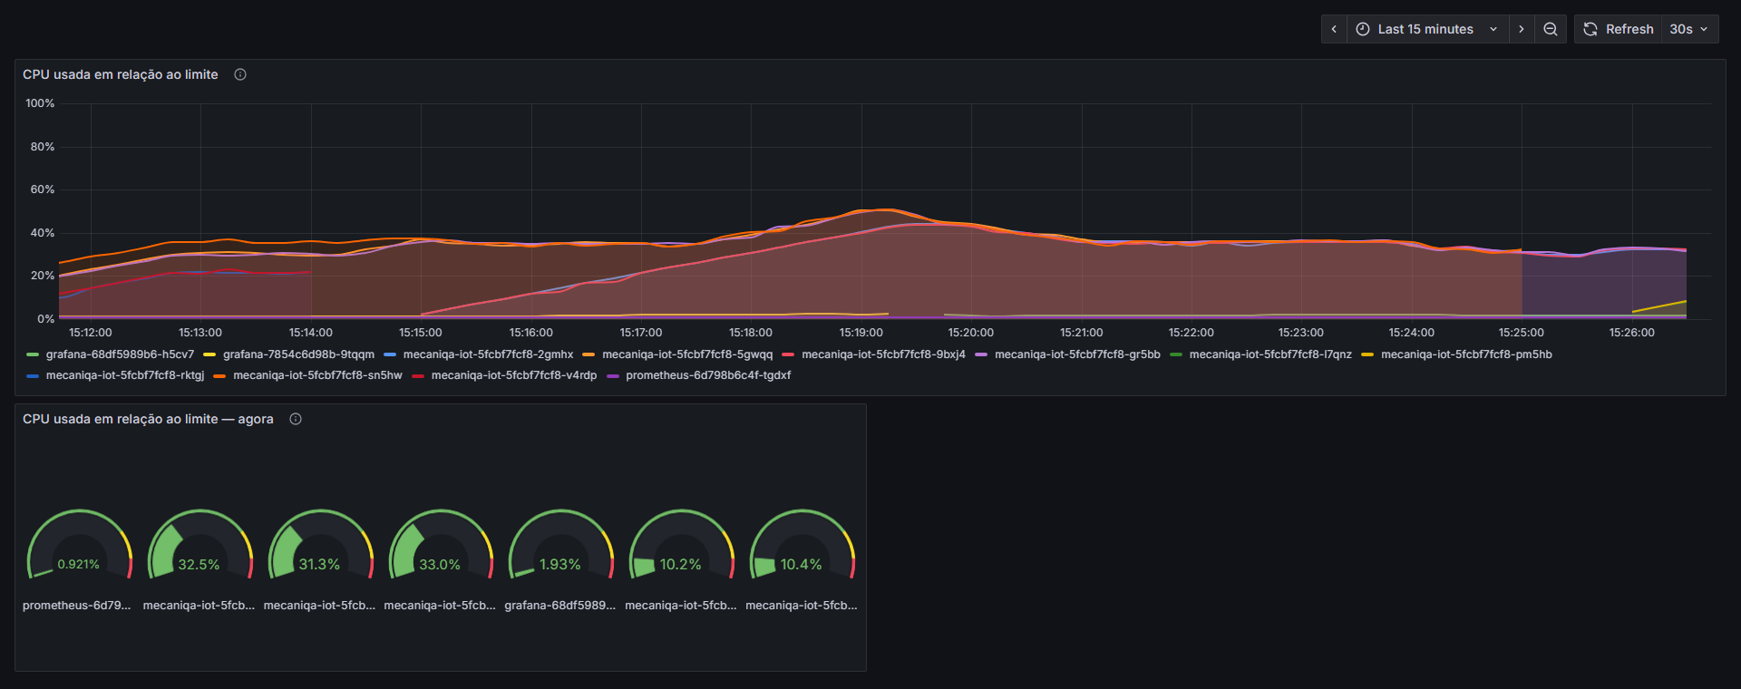
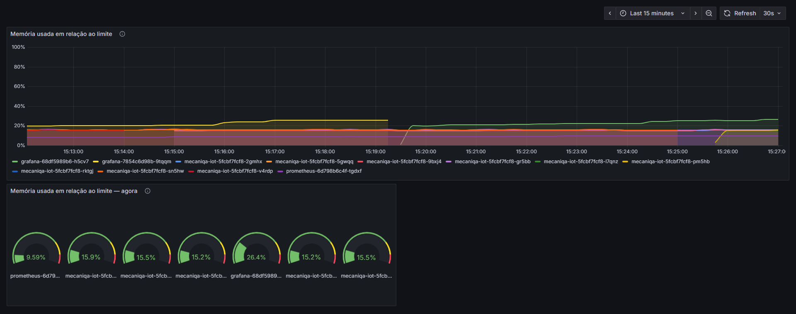
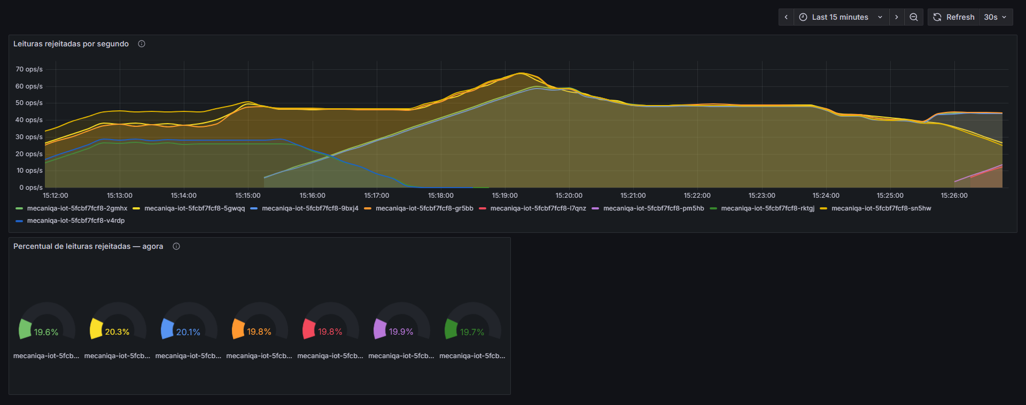
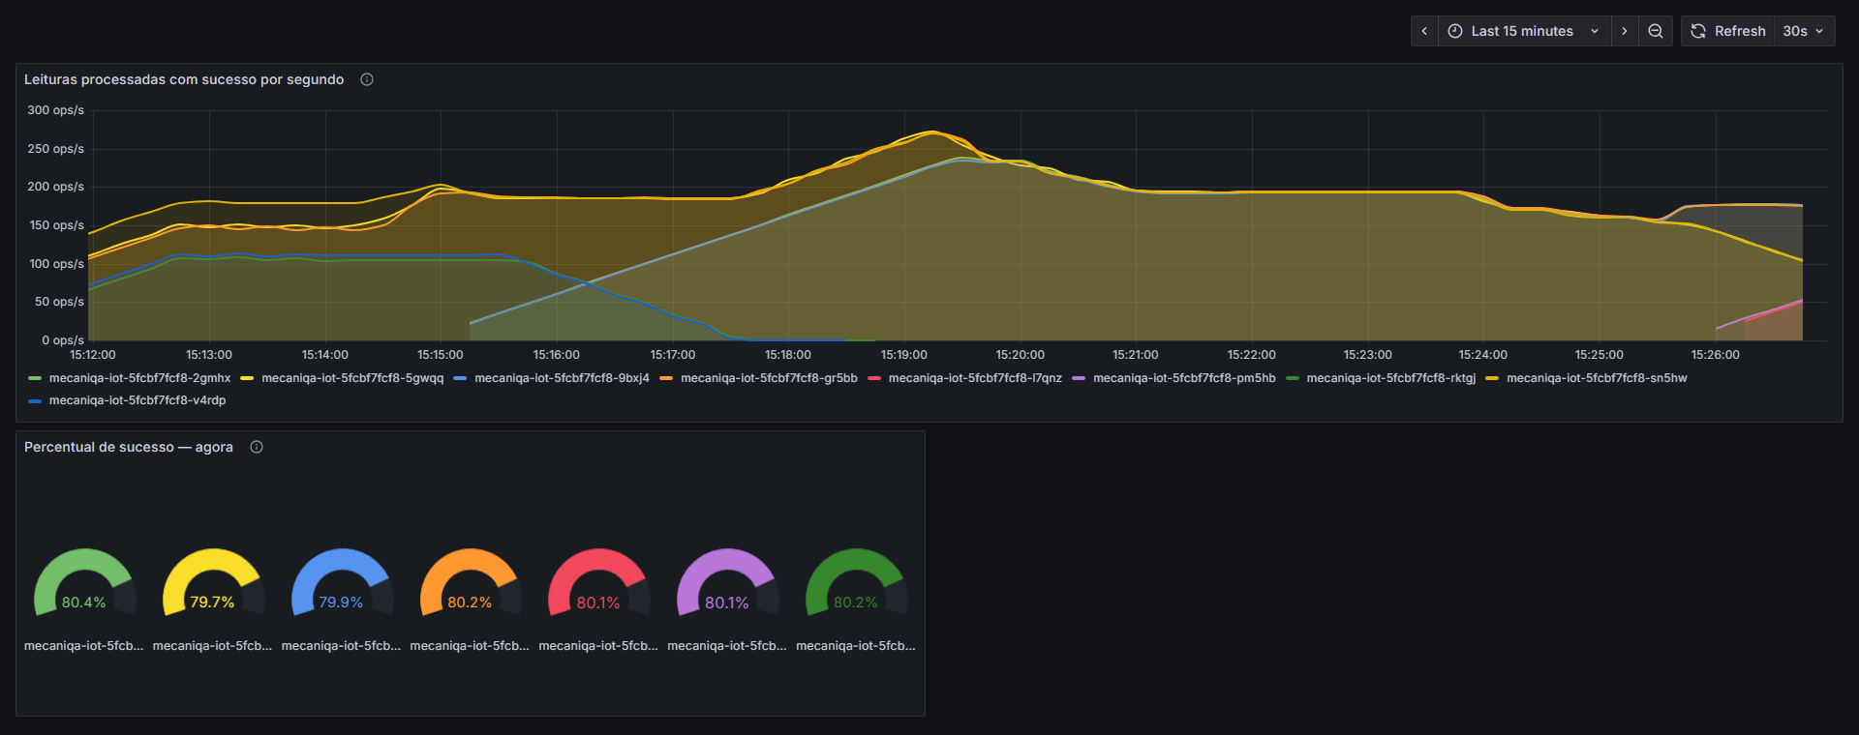
Painéis durante a carga
CPU dos Pods
Memória dos Pods
Erros (leituras rejeitadas)
Sucessos (leituras aceitas)
Fonte: dashboards MecaniQA no Grafana durante o teste de estresse
MecaniQA · OAT 2

Slide 7
Continuidade e runbooks
Sigla | Meta proposta
SLA | 99,9% ao mês (≈ 43 min fora)
SLO | 99,95% de /health com HTTP 200
SLI | /health 200 e taxa de leituras aceitas
RTO | 15 min para voltar a receber leituras
RPO | Até 24 h do histórico de métricas
Alerta | Primeiro passo do runbook
CPU | kubectl get hpa; se 5/5, elevar o máximo
Memória | kubectl top pods; checar OOMKilled
Erros | kubectl logs; achar o payload inválido
Sucessos | Comparar com os picos de 8h e 17h
Monitoramento, alertas e HPA reagiram sem intervenção manual
Metas da equipe: o teste local não comprova os 99,9% de produção; PVC não é backup
Fonte: docs/oat2 (registros das sessões) · k8s/oat2/grafana-alerting.yaml
MecaniQA · OAT 2

Slide 8
Referências
Código, manifestos e evidências
k8s/oat2 · scripts · docs/evidencias · github.com/LenilsonSoares/mecaniQA-nuvem-macapa
Documentação oficial
Kubernetes: kubernetes.io/docs/tasks/run-application/horizontal-pod-autoscale
Prometheus: prometheus.io/docs · Grafana Alerting: grafana.com/docs/grafana/latest/alerting
Material da disciplina
OAT 2: Monitorando a Continuidade · Caderno de Guias
MecaniQA · OAT 2

